Slide 1
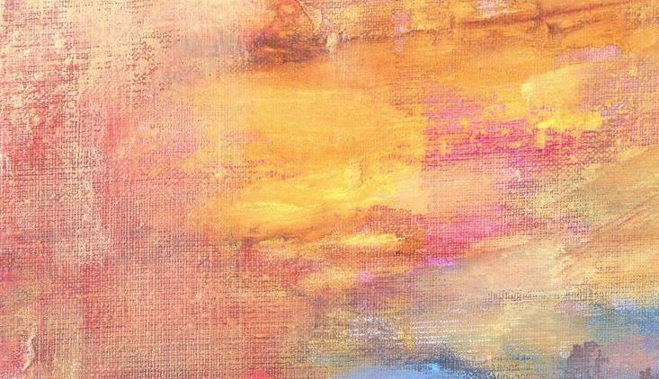
Дипломная работа «Портрет бабушки» Живопись маслом. Сюжетный портрет.
Муниципальное автономное образовательное учреждение дополнительного образования
«Алтайский районный детско-юношеский центр»
Руководитель: Литвиненко Светлана Сергеевна.
Выпускница художественной студии «Светлана»: Буслаева Алена

Slide 2
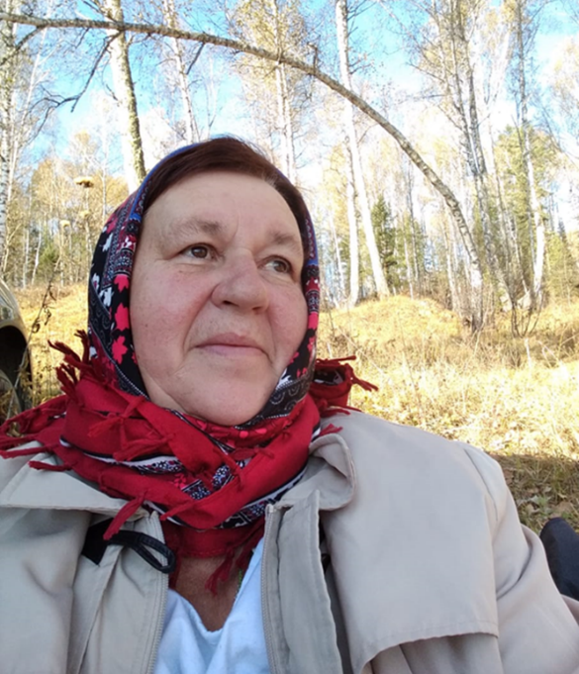
Мой выбор основан на том, что хочется сохранить память о своей бабушке на всю свою жизнь.

Slide 3
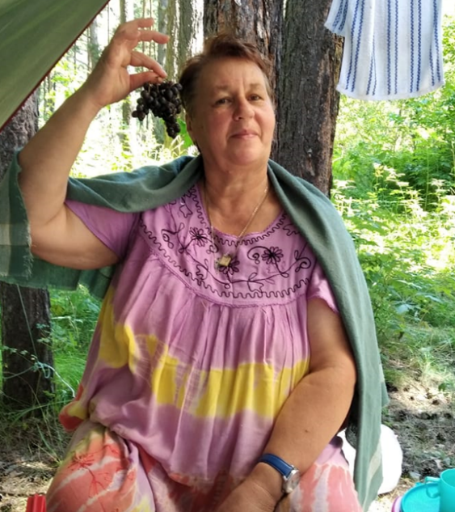
Цель:
Создание полноценного художественного произведения в виде погрудного портрета на пленере.
Задачи:
Изучить историю написания картин маслом;
Собрать и систематизировать знания о живописи масляными красками;
Изготовить проектное изделие;
Оценить проделанную работу;
Представить свою работу.

Slide 4
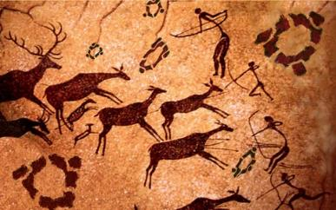
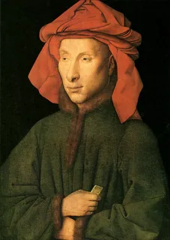
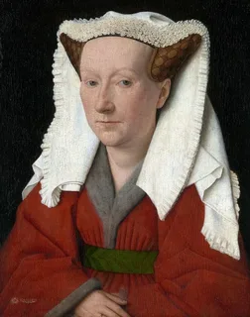
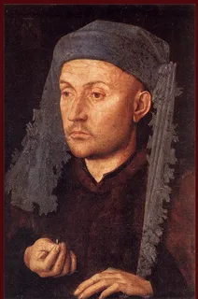
Немного из истории портретов
По мнению большинства родоначальником масляной живописи был нидерландский художник Ян ван Эйк, живший в 15 веке;
Но так же есть информация о том, что художники из Северной и Южной Европы работали масляными красками задолго до ван Эйка.

Slide 5
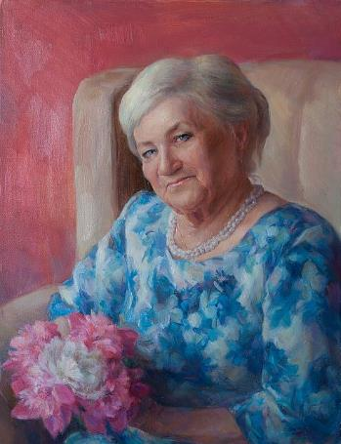
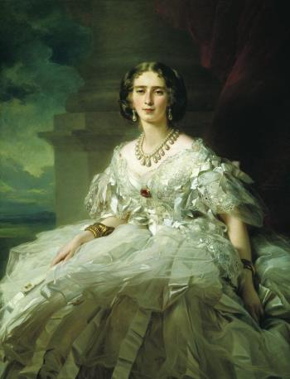
«Портрет бабушки»
Антон Васильев
«Княгиня Татьяна Александровна Юсупова»
Франц Винтерхальтер
«Я и мои попугаи»
Фрида Кало

Slide 6
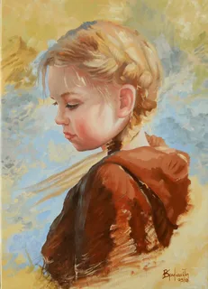
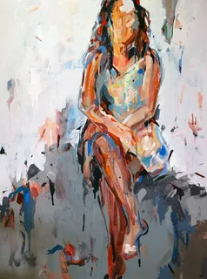
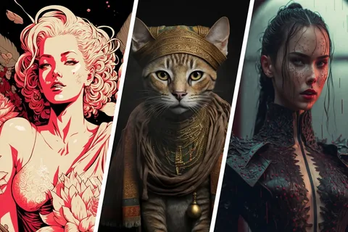
Искусство в современной жизни
Haпиcaнныe маслом на холсте картины выглядят дорого и солидно, поэтому они всегда притягивают к себе внимание.
Но не стоит забывать и про искусственный интеллект

Slide 7
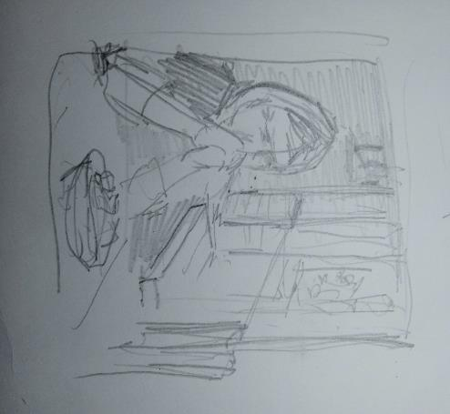
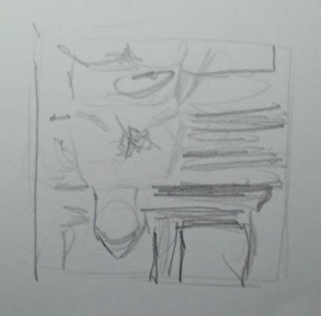
Дипломная работа
.
Подбор материалов и создание первых набросков

Slide 8
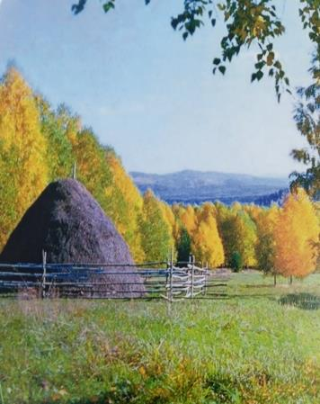
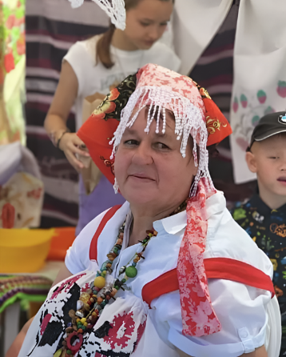
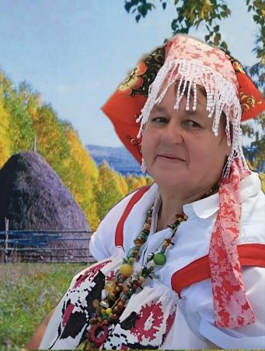

Slide 9
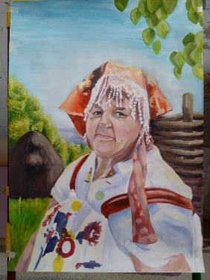
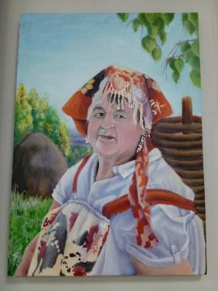
Этапы написания картины

Slide 10
